Slide 1
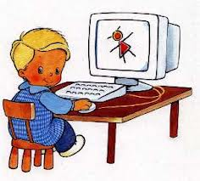
COMPUTACIÓN BÁSICA

Slide 2
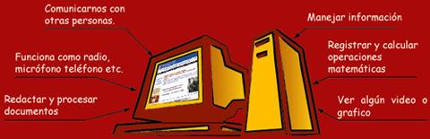
CONCEPTOS Y FUNCIONES
COMPUTACIÓN.- Ciencia que utiliza la computadora como herramienta principal para el tratamiento de la información.
COMPUTADORA.- Aparato electrónico compuesto por microprocesadores y otros accesorios que posibilitan el proceso de información mediante un conjunto de instrucciones especificas. También es llamado ordenador.
FUNCIONES.- La computación nos permite:

Slide 3
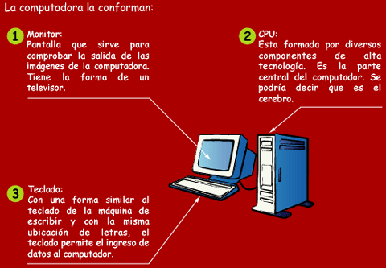
COMPUTACION BASICA

Slide 4
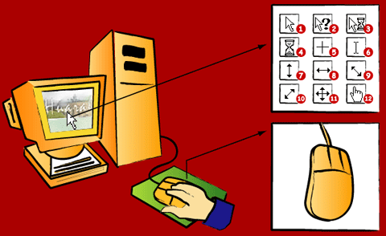
MANEJO DEL MOUSE
El mouse (ratón) es una pieza pequeña, con forma de ratón, que se conecta a la CPU del computador, sirve para ubicarnos en algún lugar de la pantalla y tiene dos botones, uno a la izquierda y otro a la derecha. Cada uno tiene funciones distintas que veremos con la práctica.

Slide 5
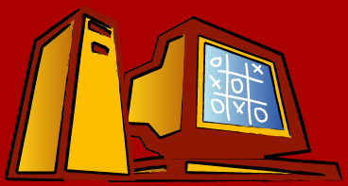
DEFINICION DE HARDWARE Y SOFTWARE
1. El Hardware.- Es todo lo que puedo tocar (CPU, monitor, teclado, mouse)
2. El Software.- Es la parte de la computadora que no se puede tocar ni ver: Programas y archivos.

Slide 6
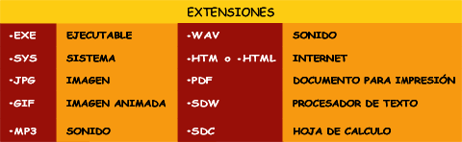
CONCEPTO DE SISTEMA OPERATIVO
Programa que permite la comunicación entre el usuario y la computadora y entre las partes de la computadora. No se puede trabajar sin un Sistema Operativo, ya que éste activa la computadora y permite la comunicación. El sistema operativo administra los documentos de trabajo y permite archivarlos de acuerdo a cada tipo definido. El sistema operativo le agrega una extensión de tres letras después de un punto al nombre que elijamos para cada archivo. Esta extensión nos dice qué tipo de documento es:

